Slide 1



Trilema energi kota: elektrifikasi penuh hampir menggandakan konsumsi listrik zona
DICE FEST 2026 · BABAK FINAL · TIM BISMILLAH
+94,85%
Emisi turun
median kenaikan konsumsi listrik tahunan zona bila semua pemanas gas diganti pompa panas
saling tarik
ASUMSI
80% gas untuk pemanasan, COP 3 (3 kWh panas per 1 kWh listrik); energi tahunan, bukan beban puncak
Biaya terjangkau
Jaringan listrik andal
Pembicara: [PERLU DIISI: nama dan peran pembicara]
Notebook: bagian 7.2, In [35]
Notes:
[00:00–00:25 · 25 detik · Orang 1 (jangkar)]
Bapak dan Ibu juri, kami tim BISMILLAH. Kota yang beralih dari pemanas gas ke pemanas listrik menghadapi trilema: emisi harus turun, jaringan tetap andal, dan biaya tetap terjangkau. Bila semua pemanas gas diganti pompa panas, median kenaikan konsumsi listrik tahunan zona mencapai 94,85 persen.
Sumber: writeup bab 1 (definisi trilema); sel 48 (asumsi skenario); sel 50 (median 94,85%). Baris kaki setiap slide memakai penanda yang terlihat di notebook: nomor bagian (judul markdown) dan nomor eksekusi In [n] sel kode; baris Sumber memakai indeks sel dari 0 (sel 50 = In [35]; peta lengkapnya di bagian B4 dokumen struktur)

Slide 2
Transisi 330 zona perlu diurutkan per kuadran, bukan diseragamkan
I · RINGKASAN EKSEKUTIF
1
Q3
Q1
2
Q3
Q1
3
Q3
Q1
Q4
Q2
Q4
Q2
Q4
Q2
Retrofit selubung dulu di zona Q1
Gardu dinilai sebelum subsidi pompa panas dibuka
Pilot pompa panas di kawasan bergas zona Q2
118 zona
zona Q1 dan Q3: kenaikan listrik di atas median
zona Q2: kenaikan listrik di bawah median
47% konsumsi gas
biaya dan emisi
keandalan jaringan
transisi yang terukur
Berikutnya: fitur → model → kebijakan → batas
Notebook: In [34], bagian 7.3
Notes:
[00:25–01:00 · 35 detik · Orang 1 (jangkar)]
Tesis kami: transisi 330 zona perlu diurutkan per kuadran, bukan diseragamkan. Pertama, demi biaya dan emisi, retrofit selubung didahulukan di 118 zona Q1 yang memuat 47 persen konsumsi gas. Kedua, demi keandalan, gardu di zona Q1 dan Q3 dinilai sebelum subsidi pompa panas dibuka. Ketiga, agar transisi terukur, kawasan bergas zona Q2 mulai dengan pilot. Rekan kami akan menunjukkan dasar analisisnya.
Sumber: sel 49 (118 zona, porsi gas 0,468); sel 51 (rekomendasi; butir 3: zona Q1 dan Q3 untuk gardu); writeup bab 1 (aspek trilema per target)

Slide 3



Luas lantai per meter: fitur teratas model penjelas konsumsi, dihitung tanpa menyentuh target
II · REKAYASA FITUR
DIBANGUN
RISIKO DIKENDALIKAN
KONTRIBUSI
dua kolom input baris yang sama
25–30%
porsi SHAP rasio fisik turunan
area_per_meter
= luas lantai ÷ jumlah meter
≈ luas satu rumah
log intensitas gas (EUI) · peringkat 1: 2,8× fitur kedua
tanpa target
area_per_meter
0,0895
env_climate_05
(bld_dim_06 ÷ bld_dim_12)
socio_demog_082
area_per_epc
tanpa statistik lintas baris
s002_ratio
log listrik per meter · peringkat 1: 3,0×
area_per_meter
0,0895
meters_per_epc
±37 m²
±173 m²
rumus sama di data latih dan uji
socio_demog_005
socio_demog_038
pita 5% terkecil dan terbesar
socio_demog_061
fitur turunan buatan tim
kolom asli data
rata-rata |SHAP|
Sumber: notebook bagian 2, In [31], [32]; ±37/±173 m²: skrip cek terpisah
Notes:
[01:00–01:55 · 55 detik · Orang 2 (teknis)]
Dasar pertama: fitur. Fitur utamanya sederhana: luas lantai kawasan dibagi jumlah meteran. Satu meteran kira-kira satu rumah tangga, jadi ini mendekati luas satu rumah. Fitur yang diam-diam membawa jawaban membuat skor tampak bagus, tetapi gagal di data baru. Risiko itu dikendalikan sejak desain: fitur ini hanya membagi dua kolom input baris yang sama, tanpa target, dengan rumus sama di data latih dan uji. Pada model penjelas, model terpisah yang dibaca dengan SHAP, rasio fisik turunan menyumbang 25 sampai 30 persen, dan fitur ini peringkat pertama, 2,8 dan 3,0 kali fitur kedua. Inilah dasar rekomendasi retrofit.
Sumber: sel 28 (rumus dan alasan bebas target); sel 40 (model penjelas); sel 43 dan writeup B Tabel 3 (porsi rasio fisik 25%, 30%, 26%); sel 45 (mean |SHAP| 0,0895; 0,0321; 0,0294; keluarga "rasio fisik turunan"); deck/ppt01/bukti/cek_kebijakan.json (±37 dan ±173 m²); skrip cek terpisah di baris kaki = deck/ppt01/bukti/cek_kebijakan.py baris 163-176

Slide 4


Fitur kawasan termirip memakai target tetangga, tetapi dihitung out-of-fold dua lapis
II · REKAYASA FITUR
DIBANGUN
±300
±100
rata-rata konsumsi k kawasan paling mirip, dalam jendela nomor subzona
±30
kawasan dinilai
nomor subzona →
96,5% pasangan subzona bernomor berurutan berada di zona yang sama
→ nomor berdekatan = pendekatan lokasi
RISIKO DIKENDALIKAN
Lapis luar: 10 fold
dinilai
lapis luar 10 fold, lapis dalam 5 bagian: tidak ada baris memakai targetnya sendiri
9 fold lain: sumber tetangga
Lapis dalam: bagian latih dibagi 5
dihitung
4 bagian lain: sumber tetangga
Data uji: tetangga dari bagian latih model yang sama
Sumber: notebook bagian 2, In [6]; 96,5%: skrip cek terpisah
Notes:
[01:55–02:45 · 50 detik · Orang 2 (teknis)]
Fitur kedua bersifat spasial. Untuk setiap kawasan, kami mencari kawasan dengan stok bangunan paling mirip di sekitarnya, lalu memakai rata-rata konsumsinya. Kedekatan diukur dari nomor subzona: 96,5 persen pasangan subzona bernomor berurutan berada di zona yang sama, jadi penomoran itu menjadi pendekatan lokasi. Karena memakai target tetangga, fitur ini berisiko bocor sehingga dihitung out-of-fold dua lapis. Lapis luar: baris yang dinilai hanya melihat tetangga dari sembilan fold lain. Lapis dalam: baris latih hanya melihat tetangga dari empat bagian lain, jadi tidak ada baris memakai targetnya sendiri.
Sumber: sel 28 (definisi dan skema dua lapis); train_lib.Data.KNN_CONFIGS (sel 8: jendela 30, 100, 300); deck/ppt02/bukti/cek_zona_contoh.json (96,5%); skrip cek terpisah di baris kaki = deck/ppt02/bukti/cek_zona_contoh.py baris 97-104

Slide 5

Uji label acak lulus: label baris yang dinilai tidak terbaca, versi bocor tertangkap
II · REKAYASA FITUR
Label 42.931 baris validasi diacak → fitur validasi dan 183.987 kawasan uji: 0 baris berubah
lulus
Label 77.275 baris latih bagian dalam diacak → fitur bagian itu identik; 309.097 baris lain berubah, sesuai rancangan
lulus
versi bocor berubah di 42.931 baris
KONTROL
tertangkap
Cakupan: dua blok fitur, satu fold
perbaikan galat EUI model tunggal dari kelompok fitur ini; prediksi untuk 30% nilai peta zona memakainya
Q3
Q1
KONTRIBUSI
Q4
Q2
Sumber: notebook bagian 1 dan 2; uji label acak: skrip cek terpisah
Notes:
[02:45–03:30 · 45 detik · Orang 2 (teknis)]
Desain itu kami uji, bukan kami asumsikan. Label 42.931 baris validasi kami acak, lalu fitur dihitung ulang: fitur validasi dan kawasan uji tetap identik. Pada baris latih, label bagian dalam diacak: fitur bagian itu identik, bagian lain berubah karena memakainya sebagai tetangga, sesuai rancangan. Versi yang sengaja dibuat bocor berubah, jadi uji ini mampu menangkap kebocoran. Cakupannya dua blok fitur pada satu fold. Fitur ini menurunkan galat EUI model tunggal, dan prediksi untuk 30 persen nilai peta zona memakainya.
Bila ditanya (tidak diucapkan): angka kontribusi ini −0,0022 pada galat EUI model tunggal (notebook bagian 2), diukur sebagai tambahan di atas model yang sudah memuat rata-rata target wilayah dan agregat kawasan. Kata "terbesar" tidak dipakai karena dalam ablasi pengembangan, rata-rata target wilayah memberi perbaikan setara atau lebih besar.
Sumber: deck/ppt01/bukti/uji_kebocoran_notebook.json dan uji_kebocoran_oof_dalam.json; sel 28 (−0,0022); sel 24 (data uji tepat 30% dari seluruh baris)

Slide 6
Lima target, tiga jalur: model besar hanya untuk gas, EUI, dan listrik
III · ARSITEKTUR MODEL
Galat jujur sebelum koreksi (RMSE/σ; menebak rata-rata ≈ 1)
Jalur 1 · Gas dan EUI: 28 model
gabungan bobot adaptif
↓
koreksi galat tetangga
↓
penyesuaian akhir
41 model
di-blend
Gas
0,2449
Data latih + uji, 201 kolom
EUI
0,6502
Jalur 2 · Listrik: 13 model
Listrik
0,3159
Jalur 3 · Porsi bersih dan adopsi: tanpa model besar
Porsi bersih
0
porsi bersih: rumus
adopsi: salin subzona (91,86%)
+
2 LightGBM terpisah
8,14% kawasan uji di subzona baru
Adopsi
≈ 0,04
43 model =
41 di-blend + 2 terpisah
FAKTA DATA
56 sel notebook, 17 modul, satu sakelar pelatihan (DICEFEST_TRAIN); jalan ulang dari prediksi tersimpan ±5 jam
Gas = EUI × luas lantai
galat relatif maks 6,7 × 10⁻¹⁶ di data latih
Porsi bersih = rumus
tepat di 100% baris latih
Adopsi seragam per subzona
100% subzona latih
Notebook: bagian 1 dan 3, In [21], [22], [27]
Notes:
[03:30–04:30 · 60 detik · Orang 2 (teknis)]
Arsitekturnya mengikuti tiga fakta data. Pertama, di data latih, gas selalu sama dengan EUI dikali luas lantai, jadi keduanya ditangani satu jalur dengan 28 model. Kedua, porsi bangunan bersih tepat sama dengan satu rumus di 100 persen baris latih, jadi tanpa model. Ketiga, adopsi seragam per subzona, jadi adopsi 91,86 persen kawasan uji disalin dan 8,14 persen sisanya ditebak 2 LightGBM. Listrik punya jalur sendiri dengan 13 model. Model tiap jalur digabung berbobot adaptif, dikoreksi galat tetangga, lalu disesuaikan dengan batas data. Galat di kanan dihitung sebelum koreksi. Totalnya 43 model: 41 di-blend dan 2 terpisah. Semua ada di notebook 56 sel dengan satu sakelar pelatihan.
Sumber: sel 23 (28 dan 13); sel 24 dan 25 (identitas: galat relatif maksimum 6,7e-16, 100,00% baris latih, 100,00% subzona, 91,86%); sel 30 (tiga jalur); sel 35 (dua LightGBM adopsi, porsi 0,0814; galat jujur); sel 39 (ringkasan galat); writeup bab 1 (skala metrik); deck/ppt01/pratinjau/slide-03.png dan slide-06.png (asal pita fakta dan judul); sel 0 (cara menjalankan: tanpa pelatihan sekitar 5 jam), sel 2 (In [1]: sakelar DICEFEST_TRAIN), sel 3 (17 modul Python)

Slide 7


Skor publik turun di setiap langkah, dan skor privat dari data tersembunyi tidak memburuk
III · ARSITEKTUR MODEL
Skor leaderboard publik per langkah (makin kecil makin baik)
0,24844
0,25025
skor privat, peringkat 8 · publik 0,24913: tidak memburuk
0,24954
0,24943
0,24934
0,24925
0,24920
0,24913
0,4997
privat 0,24844 · peringkat 8
AUC adversarial: latih dan uji tak dapat dibedakan, jadi validasi meniru data uji
gambaran
kawasan
koreksi galat,
adopsi, MLP,
salin duplikat,
tanpa CatBoost
kawasan
termirip
objektif
baru
bobot
adaptif
model
NCA
penyesuaian
akhir
Notebook: In [27] sha256 aec745ab…d66e, [28], [37]
Notes:
[04:30–05:00 · 30 detik · Orang 2 (teknis)]
Apakah arsitektur ini bekerja di data baru? Skor publik turun di setiap langkah. Skor privat dari data tersembunyi 0,24844, peringkat 8, tidak memburuk. Validasi meniru kondisi uji karena data latih dan uji tidak dapat dibedakan: AUC 0,4997. Berkas submisinya identik setiap diulang di perangkat yang sama. Rekan kami akan melanjutkan ke kebijakan.
Sumber: Kaggle LB privat (24 Okt 2026; reports/STATUS.md); sel 35 (sha256); sel 37 (LB publik per langkah: 0,25025; 0,24954; 0,24943; 0,24934; 0,24925; 0,24920; 0,24913); sel 55 (AUC); deck/ppt01/pratinjau/slide-07.png (asal grafik); reports/cv_lb_history.csv baris v12r sampai v15ncrkd (isi langkah kedua: model adopsi, MLP dua keluaran, salinan duplikat, pencabutan CatBoost, koreksi kNN)

Slide 8
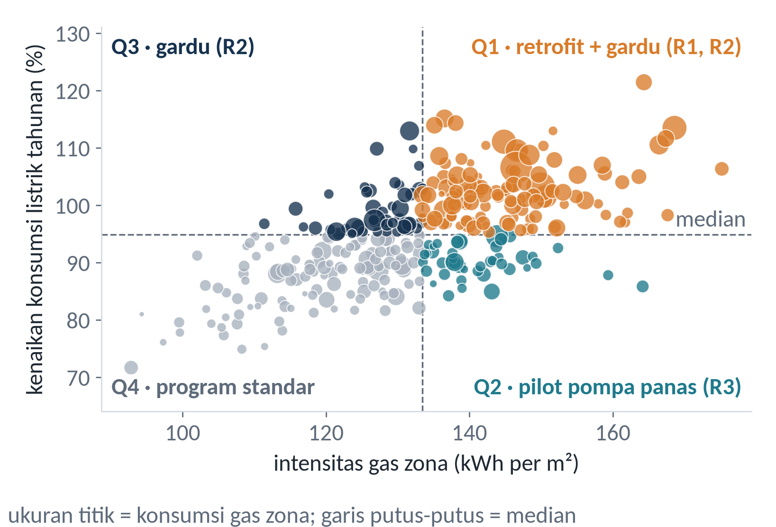
Peta 330 zona: 118 zona Q1 memuat 47% konsumsi gas, jadi program diurutkan per kuadran
IV · KEBIJAKAN PUBLIK
Kuadran | Zona | Porsi gas | Indikator retrofit | Kenaikan listrik | Program
Q1 | 118 | 47% | 3,65 TWh | +102% | R1 + R2
Q2 | 47 | 12% | 1,07 TWh | +90% | R3
Q3 | 47 | 15% | 0,86 TWh | +99% | R2
Q4 | 118 | 27% | 1,81 TWh | +87% | standar
ASUMSI
80% gas untuk pemanasan, COP 3, energi tahunan · retrofit 7,39 TWh = indikator, bukan janji
UJI KETAHANAN
tahan derau acak per kawasan (Spearman 0,998); peka COP per iklim (Spearman 0,81) → daftar kandidat
Bukan peta geografis (tanpa koordinat); 30% nilai zona dari prediksi kawasan uji
Sumber: notebook bagian 7.2 dan 7.3, In [34], [35]; Spearman: skrip cek terpisah
Notes:
[05:00–05:55 · 55 detik · Orang 3 (kebijakan)]
Sekarang kebijakan. Nilai aktual kawasan latih dan prediksi kawasan uji kami ringkas menjadi 330 zona. Ini peta kuadran, bukan peta geografis: sumbu mendatar intensitas gas zona, sumbu tegak kenaikan konsumsi listrik tahunan bila pemanas gas diganti pompa panas. Garis median membagi empat kuadran. Kuadran satu berisi 118 zona di atas median pada kedua sumbu dan memuat 47 persen konsumsi gas. Penilaian gardu menyasar kuadran satu dan tiga, yang kenaikan listriknya di atas median. Urutan zona tahan derau prediksi acak, tetapi berubah bila COP pompa panas berbeda per iklim. Jadi, peta ini daftar kandidat.
Sumber: sel 48 (definisi), 49 (tabel kuadran), 50 (141,35 TWh; 7,39 TWh), 51 butir 3 (gardu di Q1 dan Q3); deck/ppt01/bukti/cek_kebijakan.json (Spearman); explain.zone_indices (sel 19, ambang median); skrip cek terpisah di baris kaki = deck/ppt01/bukti/cek_kebijakan.py baris 84-124

Slide 9
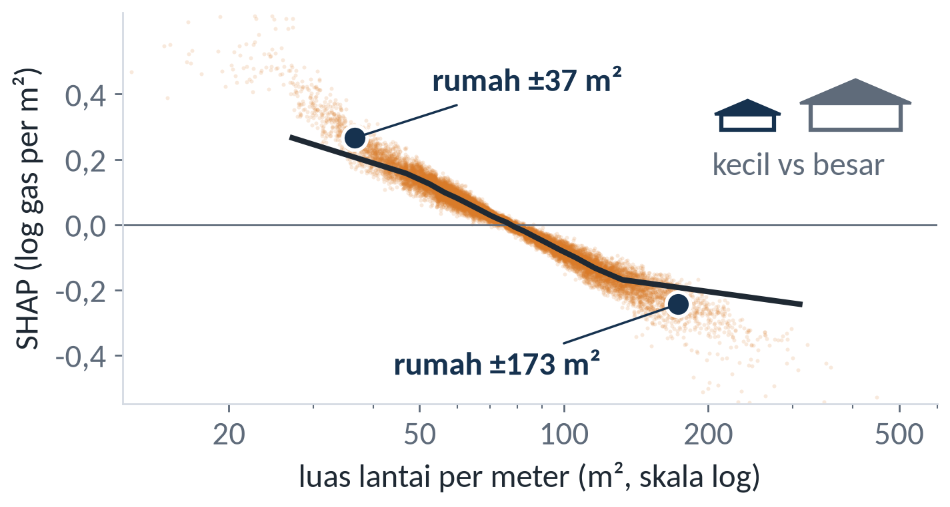

Rekomendasi 1: retrofit selubung lebih dulu di zona Q1, mulai dari audit energi
IV · KEBIJAKAN PUBLIK
TEMUAN
rumah terkecil: sumbangan gas per m² sekitar +65% vs terbesar (antarkuartil +34%); periode bld_era_15: +7% EUI
INTERPRETASI
dinding dan atap relatif luas;
asosiasi, bukan sebab-akibat
REKOMENDASI
dinding, atap, jendela dulu, pompa panas kemudian; Q1 = 47% gas, indikator potensi 3,65 TWh
Indikator retrofit tiga zona kandidat (GWh; % gas zona)
REG_273
≈170 GWh (7,36%)
LANGKAH
audit energi REG_273, REG_270, REG_045 → pilot dengan pembanding → ukur gas per m²
REG_270
≈140 GWh (8,60%)
REG_045
≈111 GWh (6,69%)
Pelaksana: pemerintah kota dan penyedia jasa retrofit
Sumber: notebook bagian 7.1 (+65%), In [33], [34], [35]; +34%: skrip cek terpisah
Notes:
[05:55–06:45 · 50 detik · Orang 3 (kebijakan)]
Rekomendasi pertama menyangkut retrofit. Temuan SHAP pada model penjelas: kawasan rumah terkecil punya sumbangan gas per meter persegi sekitar 65 persen lebih tinggi daripada rumah terbesar, dan satu periode bangunan sekitar 7 persen. Ini asosiasi, bukan sebab-akibat; kemungkinan karena dinding dan atap rumah kecil relatif luas. Temuan model mendukung rekomendasi ini: retrofit selubung lebih dulu di zona kuadran satu. Karena potensinya baru indikator, langkah pertamanya audit energi di REG_273, REG_270, dan REG_045, lalu pilot dengan pembanding. Pelaksananya pemerintah kota bersama penyedia jasa retrofit.
Bila ditanya (tidak diucapkan): +65% di notebook bagian 7.1 adalah pembulatan dari 66,5% (deck/ppt01/bukti/cek_kebijakan.json); notebook menamai pitanya sekitar 30 dan 300 m² per meter (titik tengah interval), sedangkan grafik memakai rata-rata pita ±37 dan ±173 m².
Sumber: sel 47 dan 48 (dependensi SHAP, bld_era_15, penjelasan selubung); sel 49 dan 50 (Q1, kandidat); deck/ppt01/bukti/cek_kebijakan.json (kontras 5% dan kuartil); deck/ppt02/bukti/cek_zona_contoh.json (kandidat tetap Q1); slide cadangan C6 (pelaksana); skrip cek terpisah di baris kaki = deck/ppt01/bukti/cek_kebijakan.py baris 163-176 (antarkuartil 33,7)

Slide 10
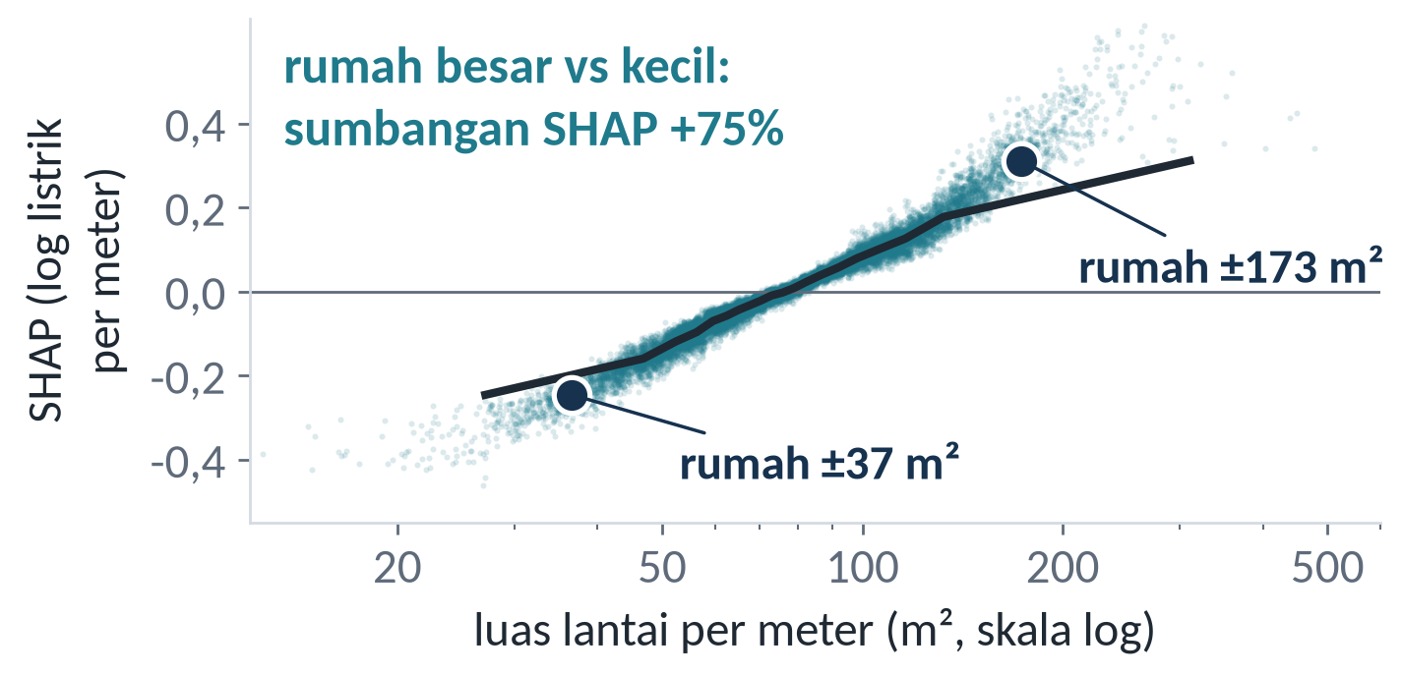
Rekomendasi 2: kapasitas gardu di zona Q1 dan Q3 dinilai sebelum subsidi pompa panas dibuka
IV · KEBIJAKAN PUBLIK
TEMUAN
SHAP: sumbangan listrik per rumah +75% di rumah besar vs kecil; lima zona dengan kenaikan persen tertinggi: +113% sampai +121%
INTERPRETASI
peringkat tambahan absolut stabil di kedua skenario COP (REG_263 1→1, REG_045 3→3, REG_270 4→4), sedangkan peringkat persen tidak (REG_290 1→47): titik awal menurut nilai absolut
REKOMENDASI
gardu dinilai per zona sebelum subsidi; skrining energi tahunan, bukan bukti kapasitas
Tambahan listrik tahunan, tiga titik awal (GWh)
jingga = COP 3 · abu-abu = COP 2,5–3,5 per iklim
peringkat
COP 3 → iklim
REG_263
757 GWh
1 → 1
LANGKAH
operator menilai mulai REG_263, REG_045, REG_270 → penguatan bila perlu → subsidi bertahap
805 GWh
REG_045
442 GWh
3 → 3
525 GWh
REG_270
434 GWh
4 → 4
Pelaksana: operator jaringan distribusi dan pemerintah kota
514 GWh
Sumber: notebook bagian 7.1 dan 7.3, In [32], [33], [35]; peringkat dan COP per iklim: skrip cek terpisah
Notes:
[06:45–07:35 · 50 detik · Orang 3 (kebijakan)]
Rekomendasi kedua menyangkut keandalan jaringan. Temuan SHAP: ukuran rumah adalah fitur teratas untuk listrik per rumah, dan sumbangannya di rumah besar sekitar 75 persen lebih tinggi. Bila COP berbeda per iklim, peringkat kenaikan persen berubah: REG_290 turun dari 1 ke 47. Peringkat tambahan absolut teratas stabil, jadi titik awal dipilih menurut nilai absolut: REG_263, REG_045, dan REG_270. Ini energi tahunan; beban puncak dan kapasitas gardu tidak ada di data. Temuan model mendukung rekomendasi ini sebagai daftar skrining: gardu dinilai per zona sebelum subsidi. Pelaksananya operator jaringan dan pemerintah kota.
Sumber: sel 45 (area_per_meter peringkat 1 listrik per meter); sel 47 dan 48 butir 1 (rumah besar sekitar 75% lebih banyak listrik per rumah); sel 48 (energi tahunan, data tanpa profil beban); sel 50 (sepuluh zona kenaikan tertinggi); sel 51 butir 3 (Q1 dan Q3); deck/ppt01/bukti/cek_kebijakan.json (74,6%; tambahan absolut); deck/ppt02/bukti/cek_zona_contoh.json (peringkat pada kedua skenario); tambahan absolut COP 3 (757, 442, 434 GWh): cek_kebijakan.json tambahan_absolut = sel 50 gas × 0,8 / 3; COP per iklim (805, 525, 514 GWh) dan peringkat: deck/ppt02/bukti/cek_zona_contoh.py baris 55-65, dijalankan read-only

Slide 11
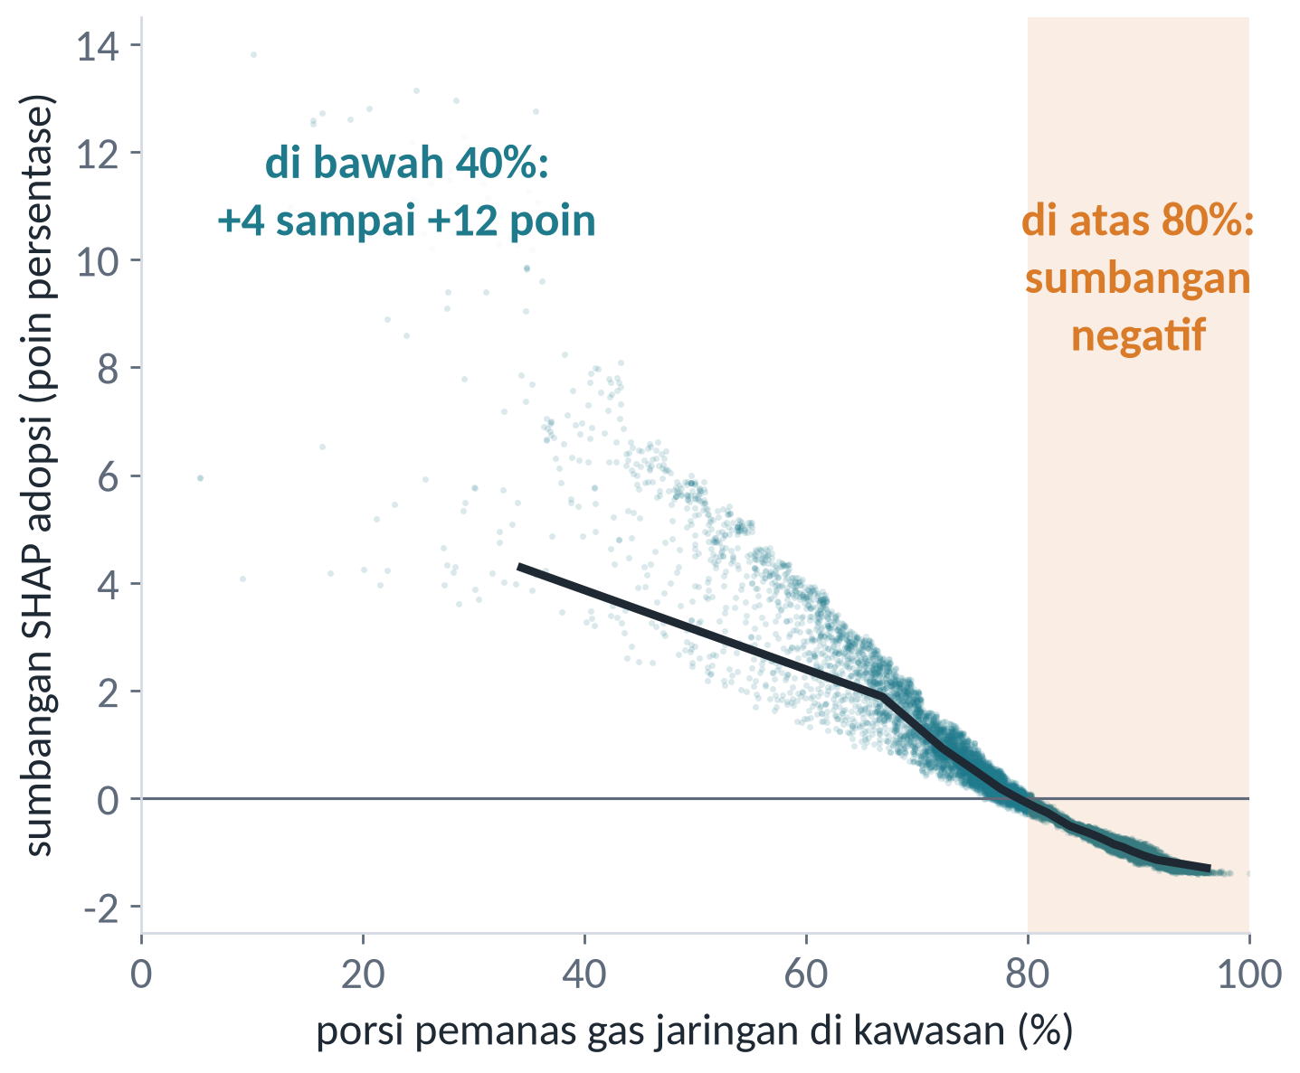
Rekomendasi 3: elektrifikasi kawasan bergas dimulai sebagai pilot pompa panas di zona Q2
IV · KEBIJAKAN PUBLIK
TEMUAN
sumbangan SHAP adopsi turun saat gas jaringan naik; tingkat adopsi 9,46% (gas jaringan 60–80%) vs 2,73% (>80%, 70% kawasan)
INTERPRETASI
elektrifikasi kawasan bergas tertinggal; pola komposisi, bukan sebab-akibat
REKOMENDASI
pilot pompa panas + bantuan bongkar ketel lama di zona Q2, misalnya REG_033
Q2 dipilih: intensitas gas di atas median, kenaikan listrik tahunan (%) di bawah median
REG_033: gas jaringan 83,21%, adopsi 4,99%
LANGKAH
cek gardu lokal → pilot dan audit energi dengan pembanding → ukur adopsi → perluas bila terukur
Pelaksana: pemerintah kota dan penyedia pompa panas
Sumber: notebook bagian 7.1 dan 7.3, In [33]–[35]; adopsi per kelompok dan REG_033: skrip cek terpisah
Notes:
[07:35–08:30 · 55 detik · Orang 3 (kebijakan)]
Rekomendasi ketiga menyangkut adopsi. Temuan SHAP: sumbangan porsi gas jaringan pada adopsi menjadi negatif di atas 80 persen. Tingkat adopsinya 9,46 persen pada gas jaringan 60 sampai 80 persen, tetapi 2,73 persen di atas 80 persen, padahal kelompok itu 70 persen kawasan. Porsi jenis pemanas berjumlah tetap, jadi ini pola komposisi, bukan sebab-akibat. Temuan model mendukung rekomendasi ini: pilot pompa panas di kuadran dua seperti REG_033, yang intensitas gasnya tinggi tetapi persentase kenaikan listriknya di bawah median. Pilot didahului cek gardu dan memakai pembanding. Pelaksananya pemerintah kota dan penyedia pompa panas. Rekan kami akan menutup.
Sumber: deck/ppt01/bukti/cek_kebijakan.json (tingkat adopsi per porsi gas jaringan); sel 47 dan 48 butir 4 (pola SHAP, +4 sampai +12 poin di bawah 40%, negatif di atas 80%); sel 51 butir 2 dan 4; deck/ppt02/bukti/cek_zona_contoh.json (REG_033 tetap Q2); deck/ppt01/pratinjau/slide-12.png (asal grafik); sel 49 dan 50 (setiap zona Q2 di bawah median 94,85%; rata-rata Q2 +90%, Q4 +87%); skrip cek terpisah di baris kaki = deck/ppt01/bukti/cek_kebijakan.py baris 44-52 dan deck/ppt02/bukti/cek_zona_contoh.py

Slide 12



Rekomendasi ini dasar prioritas, bukan pengganti audit teknis atau validasi lapangan
V · KETERBATASAN DAN PENUTUP
BELUM DIKETAHUI
BELUM DIKETAHUI
BELUM DIKETAHUI
Beban puncak dan kapasitas gardu terukur: tidak ada di data
COP lokal, ambang median, dan makna kolom: belum pasti
Efek sebab-akibat dan penghematan nyata: belum terukur
PENANGANAN
PENANGANAN
PENANGANAN
penilaian operator jaringan
daftar zona = kandidat
audit energi dan pilot dengan zona pembanding
Notebook: bagian 2, 7, 7.2, dan 7.3
Notes:
[08:30–09:05 · 35 detik · Orang 1 (jangkar)]
Ada tiga batas yang kami akui. Pertama, data tanpa beban puncak dan kapasitas gardu, jadi penilaian gardu tetap tugas operator. Kedua, COP lokal, ambang median, dan makna kolom belum pasti, jadi daftar zona hanya kandidat. Ketiga, SHAP bukan sebab-akibat dan potensi retrofit baru indikator, jadi perlu audit dan pilot. Rekomendasi ini dasar prioritas, bukan pengganti audit teknis atau validasi lapangan.
Sumber: sel 28, 40, 48, dan 51 (keterbatasan); deck/ppt01/bukti/cek_kebijakan.json (kepekaan COP, komposisi potensi)

Slide 13
Diurutkan per kuadran: retrofit dulu di Q1, gardu dinilai di Q1 dan Q3, pilot pompa panas di Q2
PENUTUP
1
Retrofit di Q1
2
Gardu di Q1 dan Q3
3
Pilot di Q2
biaya dan emisi
keandalan jaringan
transisi terukur
Langkah berikutnya
audit energi di zona kandidat Q1
data beban puncak dan gardu dari operator
satu pilot Q2 dengan zona pembanding
Terima kasih
Notebook: bagian 7.3
Notes:
[09:05–09:30 · 25 detik · Orang 1 (jangkar)]
Trilema tidak selesai dengan program seragam. Retrofit di kuadran satu menjawab biaya dan emisi, penilaian gardu di kuadran satu dan tiga menjaga keandalan, pilot di kuadran dua menguji transisi. Langkah pertama: audit energi, data gardu dari operator, dan satu pilot dengan pembanding. Terima kasih.
Sumber: rangkuman slide 1, 2, 8 sampai 12; sel 51 butir 1 (kebutuhan panas turun mengurangi tagihan dan emisi) dan butir 3 (gardu di Q1 dan Q3)

Slide 14
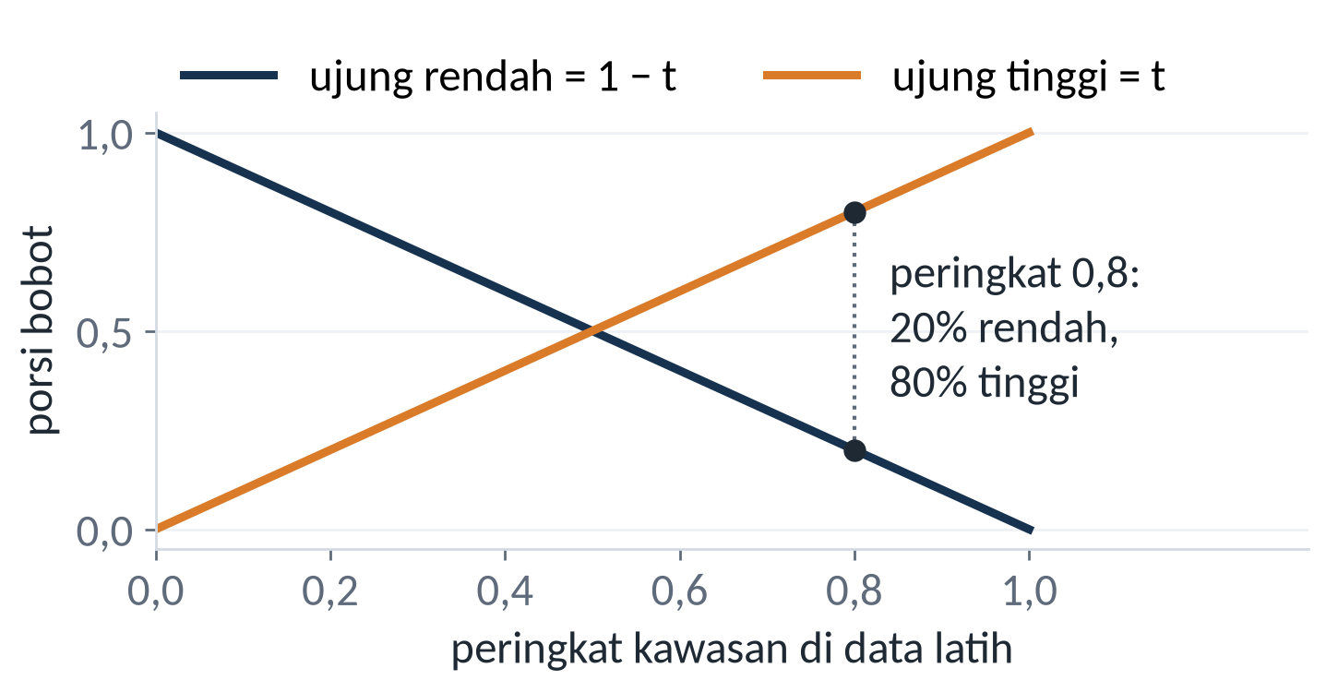
Bobot adaptif A2xM2xp2 tidak memburukkan kolom mana pun pada skor jujur
CADANGAN · C1
Bobot berubah halus menurut peringkat luas (A), jumlah meter (M), dan prediksi global (p)
2 × 2 × 2 = 8 bobot pojok per model, NNLS (bobot tak negatif)
224 bobot gas, 224 EUI, 104 listrik untuk 429.303 baris
Skor jujur: bobot di-fit ulang per fold luar (RMSE/σ)
Kolom | Global | Adaptif | Selisih
Gas | 0,24494 | 0,24480 | −0,000146
EUI | 0,65023 | 0,64978 | −0,000453
Listrik | 0,31587 | 0,31585 | −0,000027
Rata-rata lima target −0,000125; tidak ada kolom memburuk
Leaderboard publik 0,24934 menjadi 0,24925; tiga simpul tidak lebih baik
Notes:
[Cadangan C1 · penjawab: Orang 2]
Pertanyaan juri:
- "Apa yang dimaksud bobot adaptif?"
- "Apakah bobot sebanyak itu tidak *overfit*?"
- "Berapa sumbangannya terhadap skor?"
Pedoman jawaban: Model yang paling akurat di kawasan kecil belum tentu paling akurat di kawasan besar, sehingga bobotnya dibiarkan berubah halus menurut luas, jumlah meter, dan besar prediksi. Semua bobot tidak negatif dan jumlahnya kecil dibandingkan dengan 429.303 baris. Pada skor jujur, tidak ada kolom yang memburuk; perbaikan terbesar ada di EUI dan rata-rata lima target −0,000125. Catatan jujur: bentuk ini dipilih pada data yang sama, sehingga bukti independennya adalah leaderboard publik, yaitu 0,24934 menjadi 0,24925 (−0,00009). Tiga simpul tidak lebih baik daripada dua.
Sumber: sel 23, 35, 37; deck/ppt01/bukti/skor_jujur_bobot_adaptif.json; reports/DECISIONS.md D012

Slide 15
Koreksi galat tetangga menggeser prediksi sebagian kecil mengikuti galat tetangga
CADANGAN · C2
Galat out-of-fold gabungan (notebook: koreksi galat wilayah)
λ untuk gas (W = jendela, k = tetangga)
1
Fitur koreksi (gas) | λ
galat zona | 0,453
galat petak iklim | 0,346
galat ±30 subzona | −0,020
kNN full W100 k20 | 0,037
kNN era W30 k20 | 0,126
kNN fc W300 k50 | 0,079
kNN full W10 k10 | 0,072
kNN era W300 k50 | 0,124
kNN full W3000 k200 | 0,156
2
Dirata-rata per zona, petak iklim, ±30 subzona, kawasan termirip
3
Dikecilkan n/(n + 30), atau n/(n + 5) bila tetangga sedikit
4
Dikali λ dari holdout set, dibekukan di resid_knn.json
Koreksi rms/σ: gas 0,02047; EUI 0,04344; listrik 0,01195
Setelah koreksi dan penyesuaian akhir: skor leaderboard publik 0,24913 (rata-rata lima target)
Notes:
[Cadangan C2 · penjawab: Orang 2]
Pertanyaan juri:
- "Apakah koreksi ini memakai target data uji?"
- "Bagaimana λ dipilih, dan mengapa ada yang negatif?"
- "Berapa besar pengaruhnya?"
Pedoman jawaban: Setelah digabung, galat masih berkelompok: bila tetangga yang mirip sama-sama ditebak terlalu rendah, kawasan ini kemungkinan juga terlalu rendah. Untuk baris uji, yang dirata-rata hanya galat baris latih; target data uji tidak pernah dipakai. λ dipilih di holdout set yang tidak ikut menyusun tetangga, lalu dibekukan. λ negatif kecil muncul karena fitur tetangga saling berkorelasi; yang divalidasi adalah efek totalnya. Langkah "koreksi galat, adopsi, MLP, salin duplikat, tanpa CatBoost" di grafik slide 7 (0,25025 menjadi 0,24954) memuat koreksi galat tetangga (kNN), model adopsi, MLP dua keluaran, salinan duplikat, dan pencabutan CatBoost; bagian koreksi kNN sendiri sekitar 0,0004. Galat per target setelah koreksi tidak dicetak di notebook; yang tersedia hanya skor leaderboard rata-rata lima target.
Sumber: sel 22, 35, 37, 39; reports/DECISIONS.md D015; deck/fakta_turunan.md; reports/cv_lb_history.csv

Slide 16
Dua blok fitur bertarget utama diuji dengan label acak pada satu fold
CADANGAN · C3
Blok fitur | Kolom | Baris yang diuji | Berubah
kNN-target, validasi | 39 | 42.931 | 0
kNN-target, data uji | 39 | 183.987 | 0
rata-rata wilayah, validasi | 42 | 42.931 | 0
rata-rata wilayah, data uji | 42 | 183.987 | 0
kNN-target, latih bagian 0 | 39 | 77.275 | 0; 309.097 baris lain berubah
rata-rata wilayah, latih bagian 0 | 42 | 77.275 | 0; 309.097 baris lain berubah
KONTROL: tetangga termasuk baris validasi | 15 | 42.931 | 42.931
Rasio fisik: per baris, tanpa target
Agregat kawasan: fitur latih dan uji, tanpa target
Target wilayah dan kawasan termirip:
out-of-fold dua lapis
Belum diuji label acak: tetangga model adopsi, koreksi galat, bobot gabungan, penyesuaian akhir
Notes:
[Cadangan C3 · penjawab: Orang 2]
Pertanyaan juri:
- "Bagaimana Anda tahu tidak ada kebocoran?"
- "Mengapa baris latih bagian lain berubah?"
- "Apakah agregat yang memakai data uji termasuk kebocoran?"
- "Apakah *early stopping* membuat galat *out-of-fold* bias?"
Pedoman jawaban: Baris validasi dan uji tidak membaca label validasi, dan baris latih tidak membaca label bagian dalamnya sendiri. Bagian lain berubah karena memakai bagian yang diacak sebagai tetangga; itu justru syarat lulus. Kontrol bocor membuktikan uji ini peka. Klaimnya terbatas pada dua blok fitur dan satu fold. Agregat kawasan hanya memakai kolom fitur, bukan target. XGBoost dan LightGBM memakai early stopping (penghentian pelatihan lebih awal) pada fold validasinya sendiri, sehingga galat out-of-fold sedikit optimistis; karena itu keputusan diambil dari holdout set. Bobot dari prediksi out-of-fold setara dengan bobot yang di-fit di holdout set (0,25096 vs 0,25095, D002). Yang diacak adalah kolom turunan tiga target konsumsi (gas, listrik, EUI), dengan modul notebook yang sama pada fold 0 dari 10.
Sumber: deck/ppt01/bukti/uji_kebocoran_notebook.py dan .json, uji_kebocoran_oof_dalam.json; sel 28, 36; reports/DECISIONS.md D002; adopt_v2.neighbour_feats (sel 12)

Slide 17
Rincian 43 model: 28 jalur gas/EUI, 13 jalur listrik, dan 2 LightGBM adopsi
CADANGAN · C4
Keluarga | Gas/EUI | Listrik
XGBoost, termasuk varian Poisson | 16 | 3
LightGBM, termasuk varian Poisson | 5 | 4
MLP standar | 2 | 1
MLP PLR dan TabM-mini | 3 | 2
MLP gas + listrik | 1 | 2
NCA | 1 | 1
Jumlah | 28 | 13
Jalur 3: 2 LightGBM adopsi (q_xent, r_reg) untuk 8,14% kawasan uji, tidak ikut blending
Notebook melatih 42 model di jalur 1 dan 2; mk1_gpm tidak terpilih
41 per keluaran: MLP mk2 menyumbang ke dua jalur
550 model terlatih di balik 41 anggota (per fold, sebagian tiga seed)
43 = 41 + 2
Notes:
[Cadangan C4 · penjawab: Orang 2]
Pertanyaan juri:
- "Mengapa 41 model, bukan satu model terbaik?"
- "*Notebook* menulis 42 model; mana yang benar?"
- "Apakah dua LightGBM adopsi ikut digabung?"
- "Berapa model yang sebenarnya dilatih?"
Pedoman jawaban: Angka 43 adalah jumlah model yang keluarannya masuk berkas submisi: 41 di dua kelompok gabungan berbobot adaptif, ditambah 2 LightGBM adopsi yang berdiri sendiri. Angka 41 dihitung per keluaran: MLP dua keluaran mk2 adalah satu jaringan yang menyumbang satu anggota ke jalur gas/EUI dan satu ke jalur listrik. Notebook melatih 42 model di jalur 1 dan 2, yaitu 36 model dengan sepuluh fold dan 6 model dengan lima fold. Satu keluaran tidak terpilih, yaitu mk1_gpm (keluaran gas dari MLP dua keluaran yang keluaran listriknya terpilih). Setiap anggota dilatih per fold, sebagian dengan tiga seed, sehingga di balik 41 anggota terdapat 550 model terlatih. Gabungan memperbaiki model tunggal terbaik sebesar 0,0083 untuk EUI, 0,0036 untuk gas, dan 0,0027 untuk listrik; angka ini diukur pada holdout set versi v16, bukan pada gabungan final.
Sumber: sel 23, 31, 32, 33, 35; writeup B bab 6; reports/KAGGLE_WRITEUP_TOP20.md bagian 3.3; configs/members.yaml (sel 21)

Slide 18
SHAP dibaca dari model penjelas terpisah dan hanya menunjukkan sumbangan pada prediksi
CADANGAN · C5
R² model penjelas (data uji internal)
Porsi SHAP per kelompok fitur (writeup B Tabel 3)
Model penjelas | R²
log EUI | 0,563
log gas per meter | 0,747
log listrik per meter | 0,491
adopsi | 0,991
Target | Sosiodemografi | Rasio fisik | Periode bangunan | Dimensi bangunan | Iklim | Komposisi pemanas
EUI | 30% | 25% | 11% | 11% | 9% | 3%
Gas per meter | 28% | 30% | 11% | 11% | 8% | 3%
Listrik per meter | 40% | 26% | 5% | 11% | 4% | 5%
Adopsi | 15% | 0% | 0% | 0% | 1% | 81%
Sisa porsi tiap baris: kelompok lokasi dan agregat kawasan
SHAP = sumbangan pada prediksi model penjelas, bukan sebab-akibat
Notes:
[Cadangan C5 · penjawab: Orang 3]
Pertanyaan juri:
- "Apakah SHAP membuktikan sebab-akibat?"
- "Mengapa tidak membaca SHAP dari gabungan 41 model?"
- "Mengapa R² adopsi 0,991?"
- "Mengapa nilai 0,0895 muncul dua kali di sel 45?"
Pedoman jawaban: Tidak; SHAP (SHapley Additive exPlanations) menguraikan prediksi model menjadi sumbangan aditif tiap fitur, bukan efek intervensi. Karena itu setiap program diusulkan sebagai pilot dengan zona pembanding. Gabungan 41 model memakai rata-rata target wilayah, yang bukan tuas kebijakan, sehingga dilatih satu LightGBM penjelas per target (800 putaran) yang hanya memakai karakteristik terukur. TreeSHAP eksak dihitung pada sampel 20.000 baris latih untuk tabel dan grafik, sedangkan peta zona memakai kontribusi di seluruh 613 ribu kawasan. R² adopsi tinggi karena porsi jenis pemanas berjumlah 100%, bukan karena perilaku terjelaskan. Untuk alasan yang sama, porsi sosiodemografi 15% pada adopsi diukur terhadap total yang 81%-nya identitas komposisi, sehingga tidak dipakai sebagai bukti di slide utama. Peringkat area_per_meter adalah peringkat pada model penjelas, bukan ukuran sumbangannya pada akurasi prediksi. Nilai 0,0895 pada dua target adalah kebetulan pembulatan: nilai lengkapnya 0,08953 dan 0,08948. Nama kolom disamarkan panitia, sehingga maknanya berupa dugaan, kecuali bld_dim_06 sebagai luas lantai yang terbukti dari identitas EUI × luas lantai = gas. Kalimat aman: hindari "rumah kecil menyebabkan konsumsi gas tinggi", pakai "ukuran rumah yang kecil berkontribusi menaikkan prediksi gas per m² pada model penjelas"; hindari "sambungan gas menghambat adopsi", pakai "porsi gas jaringan yang tinggi berasosiasi dengan adopsi rendah, dan pola ini bersifat komposisi"; hindari "retrofit di Q1 menghemat 3,65 TWh", pakai "indikator potensi retrofit Q1 sebesar 3,65 TWh perlu diverifikasi dengan audit energi".
Sumber: sel 40, 41, 42, 45; writeup B Tabel 3; reports/policy/shap_eui.npz, shap_epm.npz; deck/ppt01/fakta_tambahan.md bagian C dan E

Slide 19
Celah data dan rencana validasi lapangan
CADANGAN · C6
Celah data
beban puncak (kW)
kapasitas gardu
COP lokal
koordinat geografis
biaya retrofit
tarif
intensitas karbon listrik
Rencana validasi
Rekomendasi | Pelaksana | Validasi sebelum perluasan | Ukuran keberhasilan
R1 retrofit Q1 | pemerintah kota, penyedia jasa retrofit | audit energi REG_273, REG_270, REG_045 | gas per m² turun vs pembanding
R2 gardu Q1 dan Q3 | operator jaringan, pemerintah kota | beban puncak dan kapasitas gardu REG_263, REG_270, REG_045 | tidak ada gardu melampaui kapasitas
R3 pilot Q2 | pemerintah kota, penyedia pompa panas | cek gardu lokal, pilot bergiliran dan audit energi (REG_033) | adopsi naik vs pembanding
Notes:
[Cadangan C6 · penjawab: Orang 3]
Pertanyaan juri:
- "Data apa yang masih dibutuhkan sebelum eksekusi?"
- "Siapa yang menjalankan setiap rekomendasi?"
- "Bagaimana memvalidasinya di lapangan?"
Pedoman jawaban: Sebelum eksekusi dibutuhkan beban puncak dan kapasitas gardu dari operator, COP lokal per zona, dan hasil audit energi. Kenaikan yang dihitung adalah energi tahunan; beban puncak dapat jauh lebih besar karena pemanasan menumpuk di bulan terdingin dan COP turun saat dingin. Setiap program dijalankan sebagai pilot dengan zona pembanding sehingga dampaknya terukur sebelum diperluas. Subsidi R2 dibuka bertahap dengan tarif berbasis waktu pemakaian. Makna kolom yang disamarkan berupa dugaan, dan ambang kuadran berupa median.
Sumber: sel 48, 51; deck/ppt01/06_qna_juri_v2.md P11

Slide 20
Validasi acak per baris meniru data uji, sedangkan validasi per zona akan membuang fitur yang berguna
CADANGAN · C7
Writeup B Tabel 1: LightGBM, RMSE/σ
Pemisahan data: AUC adversarial 0,4997; kawasan uji di subzona baru 8,14% vs harapan 8,17%
Konsisten dengan tidak overfit: privat 0,24844 vs publik 0,24913
Leaderboard hanya konfirmasi arah; satu perubahan batal karena tidak terkonfirmasi (0,24938 vs 0,24934)
Skema | Rata-rata wilayah | Gas | EUI | Listrik
acak per baris | tanpa | 0,2573 | 0,6721 | 0,3262
acak per baris | dengan | 0,2562 | 0,6699 | 0,3255
per zona | tanpa | 0,2708 | 0,6923 | 0,3302
per zona | dengan | 0,3637 | 0,8331 | 0,3474
Notes:
[Cadangan C7 · penjawab: Orang 2]
Pertanyaan juri:
- "Mengapa tidak memakai validasi per wilayah (*GroupKFold*)?"
- "Apakah model *overfit* ke *leaderboard* publik?"
Pedoman jawaban: Data uji diambil acak per baris, sehingga 92% kawasan uji berada di subzona yang juga ada di data latih. Skema per zona menguji situasi yang tidak terjadi di data uji dan membuat rata-rata wilayah tampak merusak (EUI 0,6923 menjadi 0,8331). Komponen diterima berdasarkan holdout set; leaderboard hanya mengonfirmasi arah. Selisih privat dan publik yang kecil konsisten dengan tidak overfit, tetapi bukan bukti mutlak.
Sumber: writeup B Tabel 1; sel 54, 55; Kaggle LB privat; reports/DECISIONS.md D011

Slide 21
Penyesuaian akhir menangani dua batas data, dan hasilnya identik setiap diulang di perangkat yang sama
CADANGAN · C8
Langkah | Gas | EUI | Listrik
S1: kawasan 2 sampai 3 meter | +20,1% | +18,4% | +18,7%
S1: kawasan 4 meter | +6,4% | +3,2% | +7,1%
S3: faktor k | 0,505 | 0,657 | tidak dipakai
S4: batas | batas latih | batas latih | batas latih
S3: tebakan gas dekat batas 999.765 kWh ditarik turun; S4: dipotong ke batas data latih
S1, S3, dan S4: leaderboard 0,24920 menjadi 0,24913
77 kawasan uji identik dengan kawasan latih disalin
Seed dikunci, mode deterministik, sha256 aec745ab…d66e
Pelatihan penuh sekitar 20 jam; tanpa pelatihan sekitar 5 jam
Notes:
[Cadangan C8 · penjawab: Orang 2]
Pertanyaan juri:
- "Apa saja langkah setelah penggabungan?"
- "Bisakah hasilnya direproduksi?"
Pedoman jawaban: Perakitan berjalan dengan urutan tetap: gabung, koreksi, sesuaikan batas, salin duplikat, periksa, lalu tulis. S1 berasal dari prediksi out-of-fold penuh, k pada S3 dari holdout set, dan batas S4 dari data latih; semuanya dibekukan di satu berkas konfigurasi (D015).
Sumber: sel 0, 22, 30, 35, 37; deck/fakta_turunan.md; reports/DECISIONS.md D015

Slide 22
Adopsi di subzona baru dimodelkan sebagai peluang dari jumlah rumah tangga
CADANGAN · C9
N rumah tangga di satu subzona
Skor validasi, dibobot ke subzona baru
kategori pemanas tercatat (pecahan N)
K
Model | Skor (poin)
q_xent | 1,0329
r_reg | 1,0351
rata-rata keduanya | 1,0303
pemanas listrik (adopsi)
kategori lain
1,0303 poin = 0,143 setelah dibagi σ adopsi
8,14% adalah porsi kawasan uji (harapan 8,17%), bukan porsi subzona
N: bilangan bulat terkecil yang membuat semua pecahan komposisi bulat
K: rumah tangga di luar kategori tercatat
q_xent menebak peluang K di kategori lain; r_reg menebak porsinya; adopsi = sisa
Notes:
[Cadangan C9 · penjawab: Orang 2]
Pertanyaan juri:
- "Bagaimana memprediksi adopsi di subzona yang belum pernah terlihat?"
- "Mengapa dua LightGBM?"
- "Mengapa 8,14%?"
Pedoman jawaban: Adopsi seragam dalam satu subzona, sehingga 91,86% kawasan uji cukup disalin dari subzonanya. Untuk 8,14% sisanya, q_xent menebak peluang rumah tangga K berada di kategori lain yang bukan pemanas listrik (cross-entropy dengan bobot K), sedangkan r_reg menebak porsi kategori itu secara langsung. Adopsi adalah sisa porsi dikurangi tebakan tersebut, dan rata-rata kedua model lebih baik daripada masing-masing. Angka 8,14% adalah porsi kawasan uji, bukan porsi subzona, dan sesuai harapan pengacakan per baris (8,17%).
Sumber: sel 28, 35, 39, 54; final/nbrun_final/dicefest_nb/src/adopt_v2.py (docstring dan fit_predict); writeup B 5.1

Slide 23
Urutan zona tahan derau acak; zona contoh tetap pada kedua skenario COP
CADANGAN · C10
Derau prediksi acak (200 simulasi)
COP 2,5 sampai 3,5 menurut iklim zona
Spearman 0,998 · median 8 zona pindah kuadran · 5 zona teratas tetap
Spearman 0,81 · 68 zona pindah kuadran · 1 dari 5 zona teratas tetap
Zona | Peran | Kuadran (COP 3 → per iklim) | Peringkat kenaikan % | Peringkat tambahan TWh
REG_273 | awal R1 | Q1 → Q1 | 47 → 32 | 2 → 2
REG_270 | awal R1, R2 | Q1 → Q1 | 5 → 1 | 4 → 4
REG_045 | awal R1, R2 | Q1 → Q1 | 9 → 3 | 3 → 3
REG_263 | awal R2 | Q1 → Q1 | 25 → 51 | 1 → 1
REG_290 | skrining R2 | Q1 → Q1 | 1 → 47 | 46 → 60
REG_259, REG_275 | skrining R2 | Q1 → Q1 | 2, 3 → 6, 7 | 25, 53 → 17, 41
REG_033 | contoh R3 | Q2 → Q2 | kenaikan +84,92% → +78,37%
Notes:
[Cadangan C10 · penjawab: Orang 3]
Pertanyaan juri:
- "Seberapa yakin dengan urutan zona?"
- "Mengapa bukan REG_290, zona dengan kenaikan tertinggi, atau REG_259 dan REG_275?"
- "Mengapa pompa panas dulu di Q2, padahal potensi *retrofit* relatifnya lebih tinggi?"
- "Apakah 7,39 TWh realistis?"
Pedoman jawaban: Urutan zona hampir tidak terpengaruh derau acak karena setiap zona merata-ratakan banyak kawasan, tetapi sangat terpengaruh COP yang berbeda per iklim. Karena itu titik awal dipilih dari zona yang tetap sepuluh besar dalam persen dan tambahan absolut pada kedua skenario, yaitu REG_270 dan REG_045, ditambah REG_263 sebagai tambahan absolut terbesar. Enam zona tetap sepuluh besar dalam persen, tetapi REG_259 dan REG_275 menambah konsumsi listrik yang relatif kecil; keduanya, juga REG_290, tetap dinilai sebagai bagian daftar skrining. Urutan program di Q2 mengikuti tekanan jaringan: kenaikan listriknya di bawah median, sehingga elektrifikasi di sana menambah tekanan lebih sedikit daripada di Q1 dan Q3, sedangkan audit energi tetap berjalan di zona pilot. Angka 7,39 TWh adalah indikator dengan bias dua arah: definisinya ikut memuat ukuran rumah yang tidak dapat diubah retrofit (bila hanya periode bangunan dihitung, tersisa 0,513 bagian), tetapi acuannya rata-rata nasional, sehingga acuan praktik yang lebih baik akan membuatnya lebih besar. Audit energi yang menentukan angka nyatanya. Asumsi seragam hanya menskalakan angka (median +71,1% sampai +128,0%) tanpa mengubah urutan, dan galat yang berkelompok antartetangga belum diuji. Sebanyak 33 dari 47 zona Q2 dan 98 dari 118 zona Q1 tetap di kuadrannya. REG_249, zona Q2 di tabel sel 50, pindah ke Q1 pada COP per iklim (+90,07% menjadi +95,64%, median 94,60%), sehingga tidak dipakai sebagai contoh pilot.
Sumber: deck/ppt02/bukti/cek_zona_contoh.json (kuadran dan peringkat zona contoh, 33 dari 47, 98 dari 118); deck/ppt01/bukti/cek_kebijakan.json (200 simulasi derau, Spearman, 68 zona); sel 49 sampai 51 (REG_249 di tabel sel 50); writeup 7.3 dan Tabel 4

Slide 24
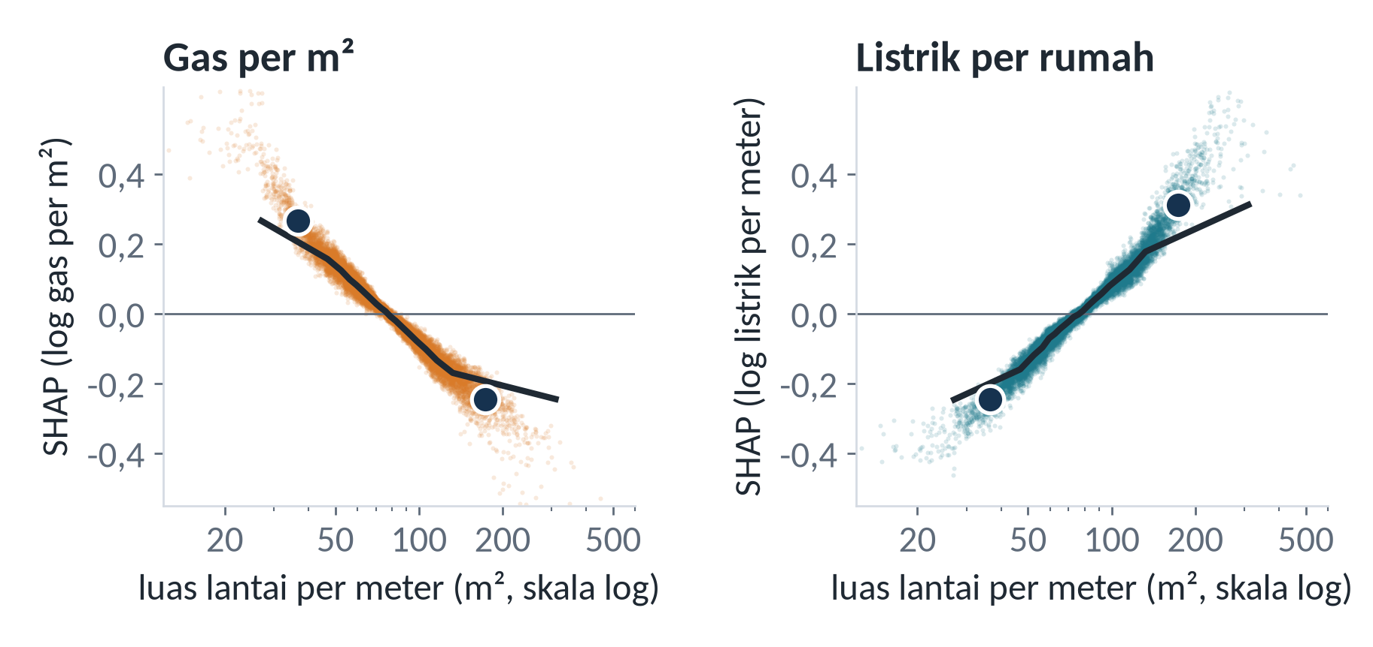
Target efisiensi dan target emisi perlu dipisahkan
CADANGAN · C11
Target lomba dan aspek trilema (writeup bab 1)
Target | Aspek trilema
gas total | emisi
listrik total | beban jaringan
EUI | emisi dan biaya
porsi bangunan bersih | emisi
adopsi | transisi
Rumah kecil: sumbangan gas per m² sekitar +65%
Rumah besar: sumbangan listrik per rumah sekitar +75%
Pita 5% ekstrem; antarkuartil +34% dan +35%
Notes:
[Cadangan C11 · penjawab: Orang 3]
Pertanyaan juri:
- "Apakah satu program bisa sekaligus menurunkan tagihan dan emisi?"
- "Bagaimana lima target lomba berhubungan dengan trilema?"
Pedoman jawaban: Ini rekomendasi kelima notebook. Rumah kecil boros gas per meter persegi, sedangkan rumah besar boros listrik per rumah, sehingga program keterjangkauan sebaiknya menyasar kawasan rumah kecil dan bangunan lama, sedangkan program pengurangan emisi menyasar zona dengan volume gas terbesar, seperti REG_263 dan REG_273. Pola ini berupa sumbangan pada prediksi model penjelas, bukan efek kausal.
Sumber: sel 47, 48, 51 butir 5; writeup bab 1 dan 7.4 butir 5; deck/ppt01/bukti/cek_kebijakan.json; deck/ppt02/bukti/cek_zona_contoh.json

Slide 25
Tidak ada pencilan yang dibuang
CADANGAN · C12
Aspek | Penanganan
Nilai hilang | XGBoost/LightGBM membaca NaN; MLP/NCA mengisi 0 plus penanda
Pencilan | tidak dibuang; fitur MLP/NCA dipotong ±6 simpangan baku
Batas data | tebakan kawasan 2–4 meter dinaikkan; gas dekat 999.765 kWh ditarik turun
Target log | 10 dari 41 anggota menebak log, digabung di skala asli; [PERLU DIISI: alasan log target]
Notes:
[Cadangan C12 · penjawab: Orang 2]
Penjawab: Orang 2 (teknis), [PERLU DIISI: nama Orang 2 sesuai slide 1]
Pertanyaan juri:
- "Bagaimana nilai hilang dan pencilan ditangani?"
- "Apakah ada data yang dibuang?"
- "Mengapa sebagian anggota menebak logaritma target?"
Pedoman jawaban:
1. Nilai hilang: XGBoost dan LightGBM menerima NaN apa adanya (In [6]). MLP dan NCA mengisi NaN dengan 0 setelah standardisasi, setara rata-rata data latih, ditambah kolom penanda (In [7]). Kolom bernilai konstan dibuang (bagian 2).
2. Pencilan: tidak ada baris yang dibuang sebagai pencilan; model ketiga target konsumsi memakai semua 429.303 baris latih (In [22]) dan target tidak dipotong saat pelatihan. Hanya nilai baku fitur MLP dan NCA yang dipotong di ±6 simpangan baku (In [7]).
3. Batas data, bukan pencilan: gas latih tidak pernah di atas 999.765 kWh dan kawasan 2 sampai 4 meter ditebak terlalu rendah secara sistematis (bagian 3). Setelah prediksi, S1 menaikkan tebakan kawasan 2 sampai 4 meter, S3 menarik turun tebakan gas di dekat batas, S4 memotong ke rentang data latih, dan adopsi dipotong 0 sampai 100 (In [13], In [20]; faktornya di C8); leaderboard publik 0,24920 menjadi 0,24913 (In [28]).
4. Target log: 10 dari 41 anggota menebak bentuk log; prediksinya dikembalikan dengan exp lalu digabung dengan bobot NNLS di skala asli (bagian 2, In [25]). Alasan memakai log: [PERLU DIISI: alasan log target]. Notebook hanya menampilkan sebaran gas, listrik, dan EUI dalam skala log10 karena rentangnya lebar (In [23]).
Sumber: sel 4 (In [2] common.base_features, common.constant_cols), sel 8 (In [6] train_lib), sel 9 (In [7] nn.preprocess), sel 15 (In [13] pipeline._assemble, S1 sampai S4), sel 22 (In [20] resid_knn.json), sel 25 (In [22]), sel 26 dan 27 (In [23]), sel 28 (bagian 2), sel 30 (bagian 3), sel 31 (In [25]), sel 37 (In [28])

